Slide 1
Les1:
Burgerschap 1e jaars
Welkom !

Slide 2
Wat leer je bij Burgerschap?
Je mening vormen en verwoorden
Kritisch denken over de maatschappij
Verschillende standpunten belichten
Notes:
In hoofdstuk 1: Intro les Burgerschap

Slide 3
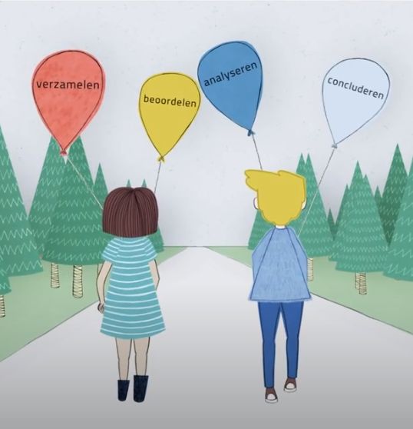
Loopbaan en burgerschap

Slide 4
Kritische denkvaardigheden
Notes:
Animatie Kritische denkvaardigheden – YouTube

Slide 5
Eindproduct:
Portfolio met opdrachten die je tijdens de lessen hebt gemaakt.

Slide 6
Vandaag:
Notes:
Normaal betekent letterlijk ‘volgens de norm’.
Maar wat is de norm? Die is er niet. Want normen kunnen per persoon of groep verschillne. d

Slide 7
Ongeschreven regel of wettelijke norm?
https://www.youtube.com/watch?time_continue=241&v=hJdyq5wJD4w
Notes:
Afsluitend grappig filmpje van 4 minuten of korter

Slide 8
Maken: Bijlage 1 Normen en Waarden

Slide 10
Cultuur is een verzameling van normen, waarden en gewoonten.

Slide 11
Verschillen in culturen:

Slide 12
Vandaag start Portfolio
Inleveren deel 1 van je Portfolio:
Titelblad
(Voorwoord)
Inhoudsopgave
Inleiding
Bijlage 1: Normen en waarden
(pagina nummering etc. zie checklist)

Slide 13
Tot Slot: Wat heb je geleerd?
Je kent de begrippen:
waarden en normen
ongeschreven regels /fatsoensnormen
wettelijke normen

